Slide 1
Ceph & ELK ceph日志可视化方便查找
史琪
2021年1月22日

Slide 2
目录
1，什么是ELK
2，Ceph日志的输出
3，logstash
3.1 logstash安装
3.2 logstash格式
3.3 grok过滤器格式
3.4 ceph日志格式化json
3.5 logstash格式化ceph日志模板
4，ceph可视化查看

Slide 3
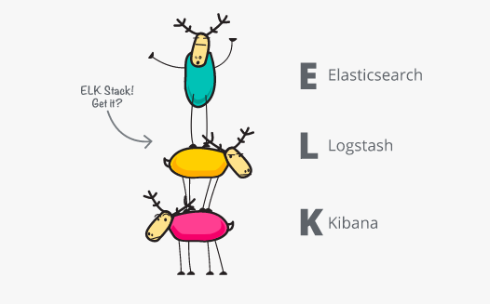
什么是ELK？
ELK是三个开源软件的缩写，分别表示：Elasticsearch , Logstash, Kibana , 它们都是开源软件。
1，Elasticsearch是个开源分布式搜索引擎，提供搜集、分析、存储数据三大功能
2，Logstash 主要是用来日志的搜集、分析、过滤日志的工具，支持大量的数据获取方式。
3，Kibana 也是一个开源和免费的工具，Kibana可以为 Logstash 和 ElasticSearch 提供的日志分析友好的 Web 界面，可以帮助汇总、分析和搜索重要数据日志。

Slide 4
什么是ELK？
Elasticsearch
Kibana
搜索日志内容
查看日志内容
json格式入库
logstash
日志格式化为json
查看日志内容
user
日志采集
mon
osd
mds
ceph

Slide 5
Ceph日志的输出
1，进程日志
普通的ceph-osd, ceph-mds, ceph-mon日志，非json格式。
2，进程黑盒调试日志
ceph admin socket 日志，json格式，主要监控ceph的IO操作以及读写速度。
3，mon graylog （目前只有mon的，不推荐）
可以把ceph的普通日志输出为json格式，目前只支持mon

Slide 6
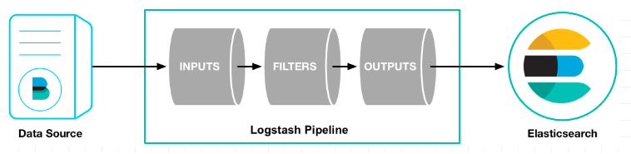
logstash
Logstash是一个开源的服务器端数据处理管道，可以同时从多个数据源获取数据，并对其进行转换，然后将其发送到你最喜欢的“日志存储器”（一般使用Elasticsearch）。
logstash三要素
1，输入
2，过滤
3，输出

Slide 7
logstash安装
下载地址：https://www.elastic.co/cn/downloads/logstash
yum install java
yum install logstash-5.6.x.rpm -y
/usr/share/logstash/bin/logstash-plugin list #检查插件是否安装完成
/usr/share/logstash/bin/logstash-plugin install logstash-output-gelf #安装输出到graylog的模块
测试 logstash是否安装成功
/bin/logstash -e 'input { stdin {} } output { stdout {} }'
输入hello world
得到一个json格式的hello world

Slide 8
logstash格式
input {
file {
path => "/var/log/ceph/message" # 日志源
}
}
filter {
grok { # grok为过滤器插件
}
}
output {
stdout { codec => json_lines} # 输出格式，输出目的地
}

Slide 9
grok格式与用法
grok是过滤器，类似正则表达一样的规则，可以过滤出日志里需要的内容，删除日志内无效的内容。
grok的语法与通配符如下：
https://www.cnblogs.com/zhangan/p/11395056.html
grok的大量模板
http://doc.yonyoucloud.com/doc/logstash-best-practice-cn/filter/grok.html
grok的调试
http://grokdebug.herokuapp.com/

Slide 10
ceph日志格式化json
1，编辑过滤脚本
vim /etc/logstash/conf.d/logstash.conf
2，以调试的方法启动
/usr/share/logstash/bin/logstash -f /etc/logstash/conf.d/logstash.conf
3，以服务方式启动
systemctl restart logstash

Slide 11
logstash格式化ceph日志模板
input {
file {
path => "/var/log/ceph/message"
}
}
filter {
grok {
match =>{"message" => "%{TIMESTAMP_ISO8601:logtime} %{BASE16FLOAT} %{BASE10NUM} -- %{HOSTPORT:mdsip}%{NOTSPACE} <== %{NOTSPACE:clientid} %{IP:clientip}%{NOTSPACE} %{INT} ==== client_request\(%{NOTSPACE} %{WORD:do} %{NOTSPACE:where} %{TIMES
TAMP_ISO8601:dotime}%{GREEDYDATA}"}
overwrite => ["message"]
remove_field =>["logtime"]
} if ![dotime] {
drop {}
}
mutate {
replace => { "message" => "time:%{dotime} ClientIp:%{clientip} ClintId:%{clientid} MdsIp: %{mdsip} do:%{do} where:%{where}"}
}
date {
match => [ "dotime", "yyyy-MM-dd HH:mm:ss.SSSSSS"]
target => "@timestamp"
}
}
output {
gelf {
host => "192.168.0.1"
}
stdout { codec => json_lines}
}

Slide 12
logstash格式化ceph日志模板
输出结果
{“path”:”/var/log/ceph/message”,”@timestamp”:”2021-01-13T04:01:01.251Z”,”clientid”:”client.14180”,”clientip”:”192.168.8.106”,”@version”:”1”,”host”:”lab8106”,”where”:”#1/test1”,”do”:”mkdir”,”message”:”time:2021-01-13 12:01:01.251358 ClientIp:192.168.8.106 ClintId:client.14180 MdsIp: 192.168.8.106:6804 do:mkdir where:#1/test1”,”mdsip”:”192.168.8.106:6804”,”dotime”:”2021-01-13 12:01:01.251358”}

Slide 13
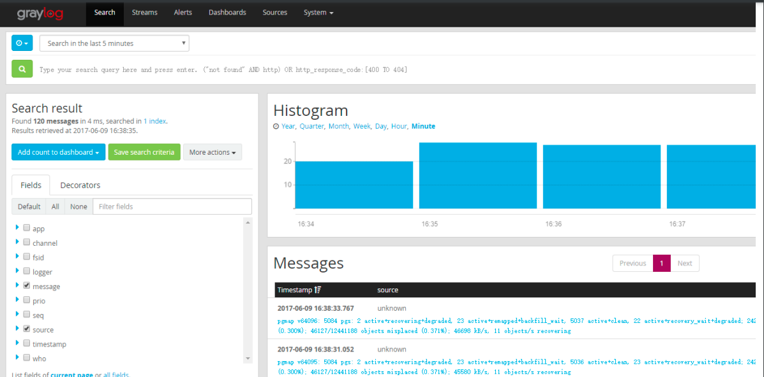
ceph可视化查看

Slide 14
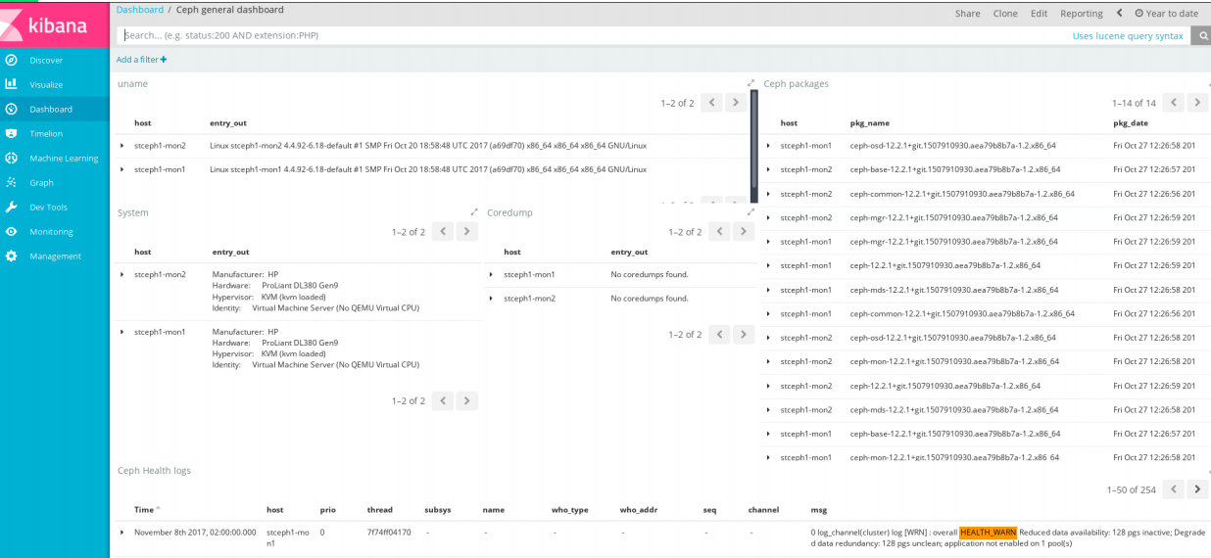
ceph可视化查看

Slide 15
THANK YOU
plus.google.com/+RedHat
facebook.com/redhatinc
linkedin.com/company/red-hat
twitter.com/RedHat
youtube.com/user/RedHatVideos

